Slide 1
Carga de arquivos: 1. Formato do Arquivo JSON - > O arquivo JSON deve estar no formato newline-delimited JSON (JSONL) para carregar corretamente no BigQuery. Então fiz um ajustes. 2. Schema JSON para BigQuery - > O schema precisou ser ajustado para apresentar tipos de dados compatíveis com o BigQuery. 3. Uma vez os dados carregados no Cloud Storage criei tabelas no Big Query. 4. Utilizando o Cloud Shell converti o arquivo XLS para CSV, através de um script que iterasse sobre as planilhas (são 3 planilhas dentro do XLS) e salvei como CSV. A partir daí criei 3 tabelas no Big Query. 5. Os prints a seguir detalham o desenvolvimento. 6. Para um projeto real acredito que utilizar o Apache Beam no Google Dataflow seja a melhor alternativa.

Slide 2
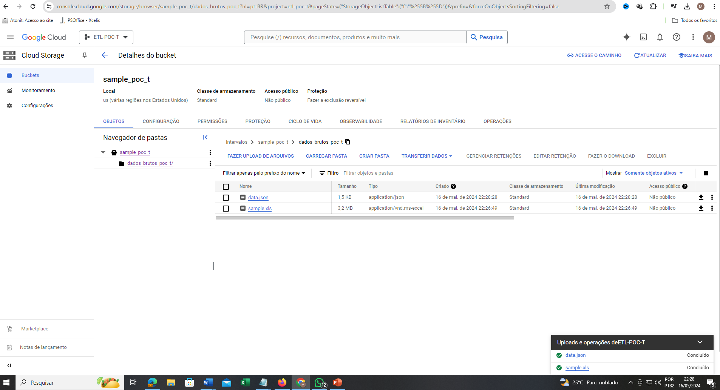

Slide 3
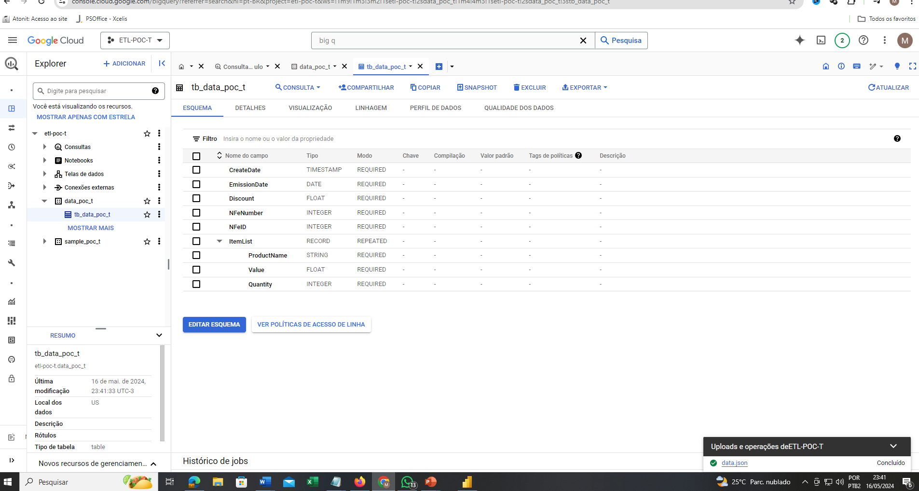

Slide 4
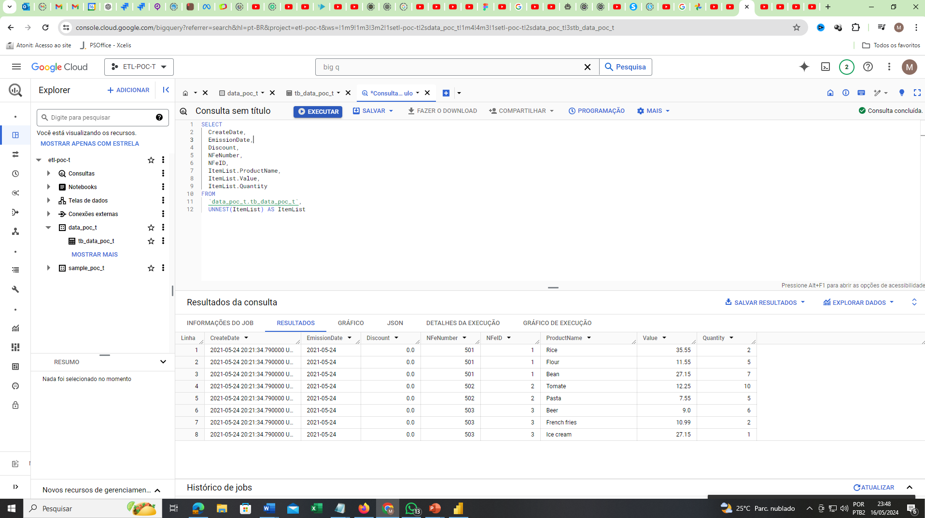

Slide 5
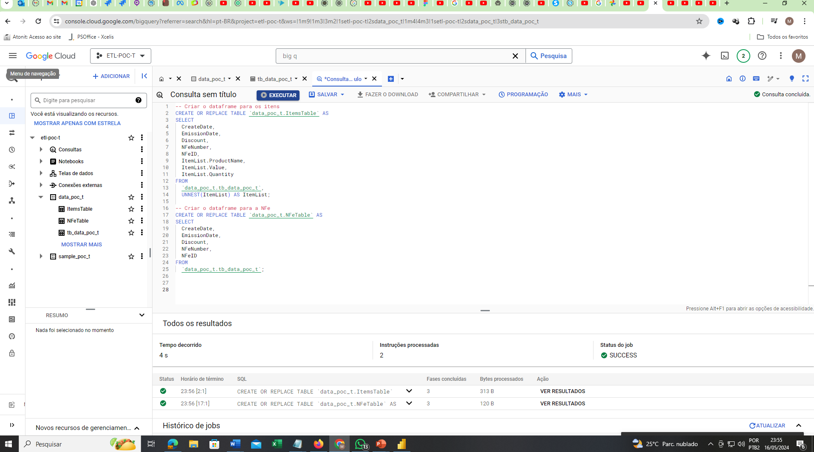

Slide 6
Análise exploratória dos dados: 1. Carreguei as tabelas no Power BI, fiz os relacionamentos entre a tabela fato e as tabelas dimensão. 2. Observei que algumas informações ficaram truncadas na conversão de XLS para CSV, então preciso pensar em uma alternativa para corrigir isso, provavelmente um tratamento utilizando Python. 3. Nas informações de país só conta os Estados Unidos, no entanto encontrei várias cidades da Europa e também Austrália nos dados. Vale um entendimento melhor dos dados para entender a origem do erro. 4. Criei algumas visualizações utilizando a identidade visual da Bunge, apenas como exemplo. Considerando os principais indicadores, faturamento, lucro, quantidade de pedidos, regiões e segmentos de atuação. 5. Análises simples, mas que permitem descobrir qual o gerente que performa melhor, qual a categoria que tem mais lucro e etc.

Slide 7
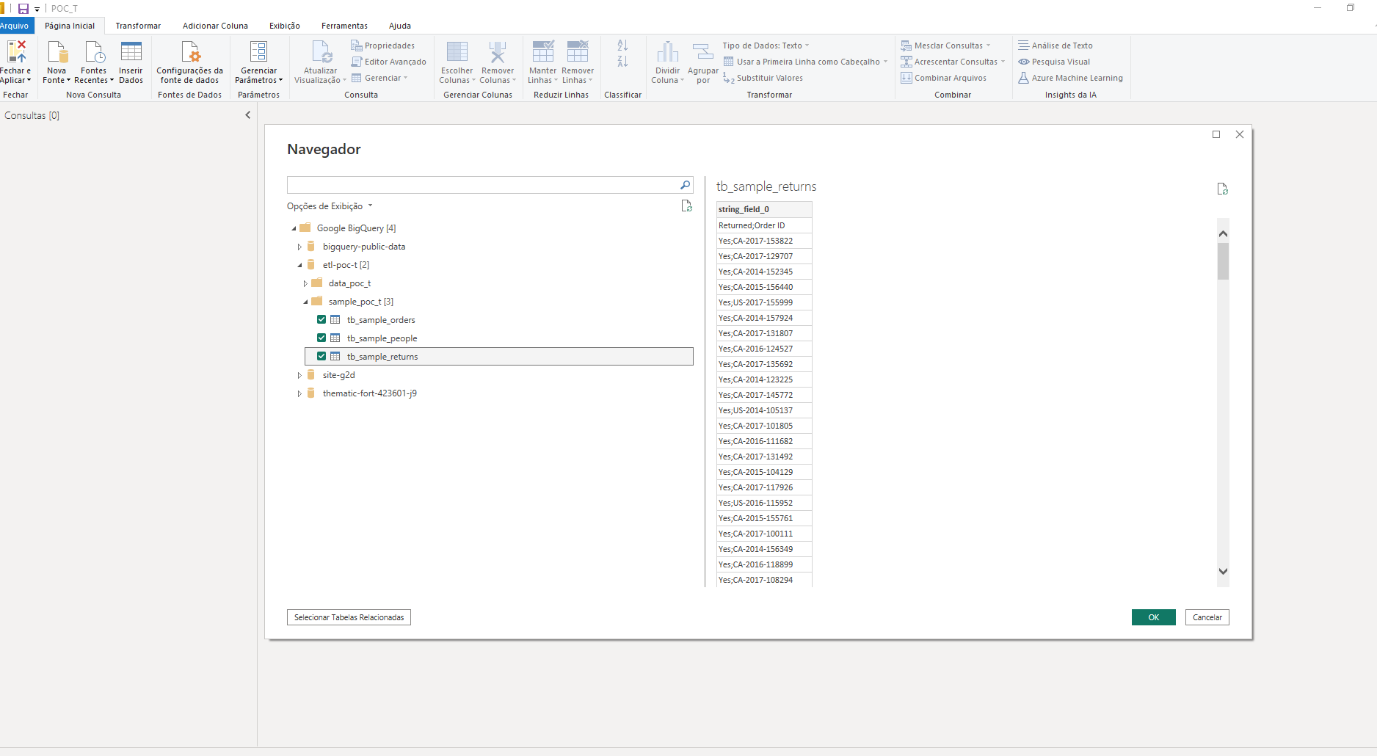

Slide 8
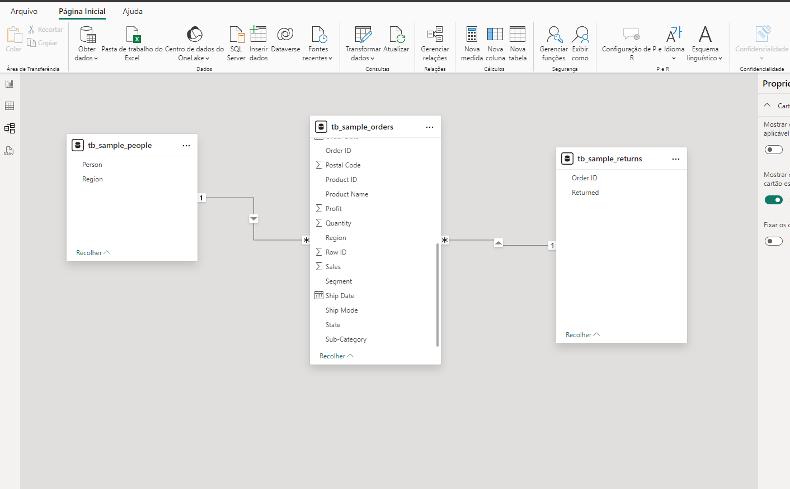

Slide 9
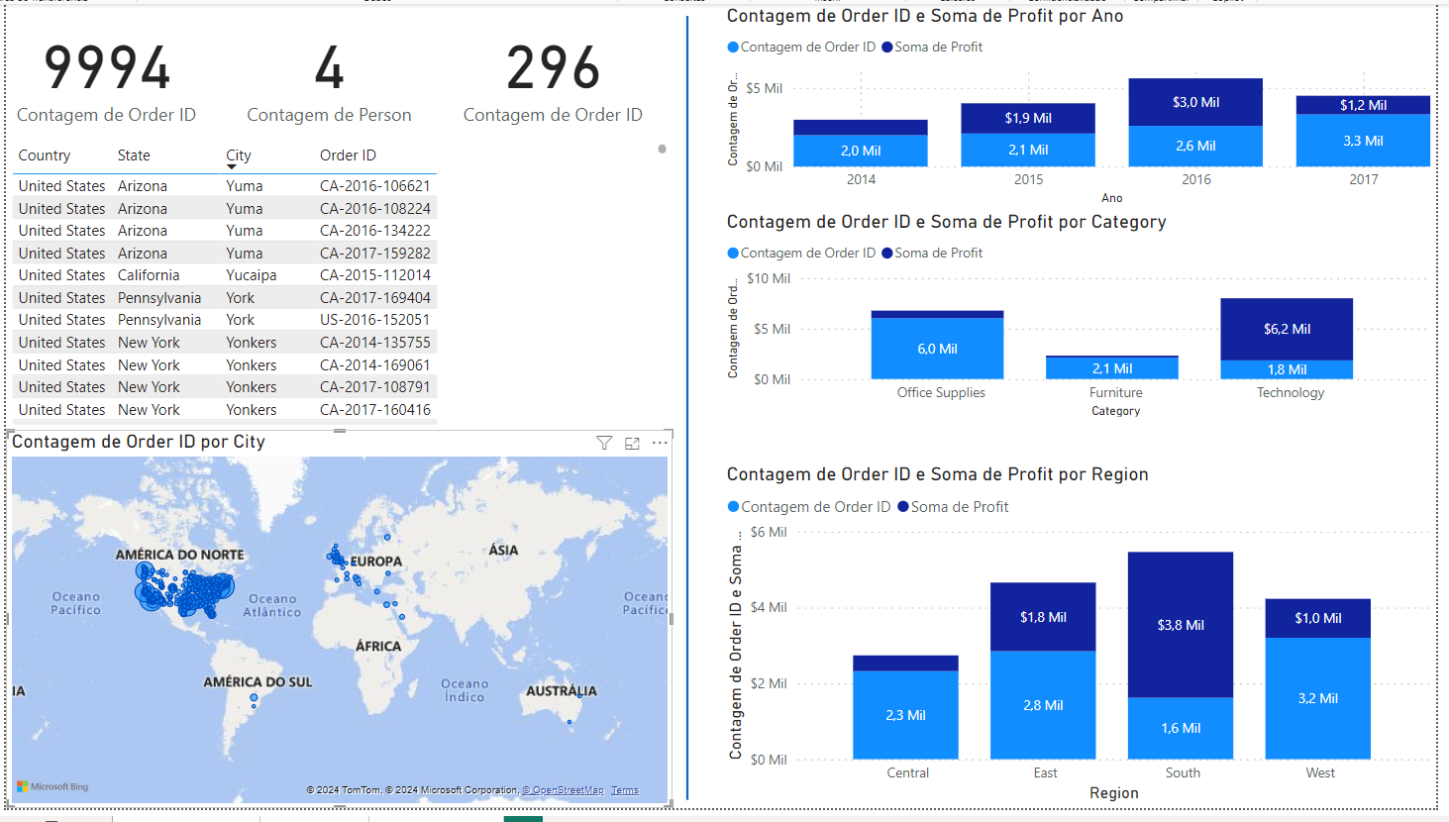

Slide 10
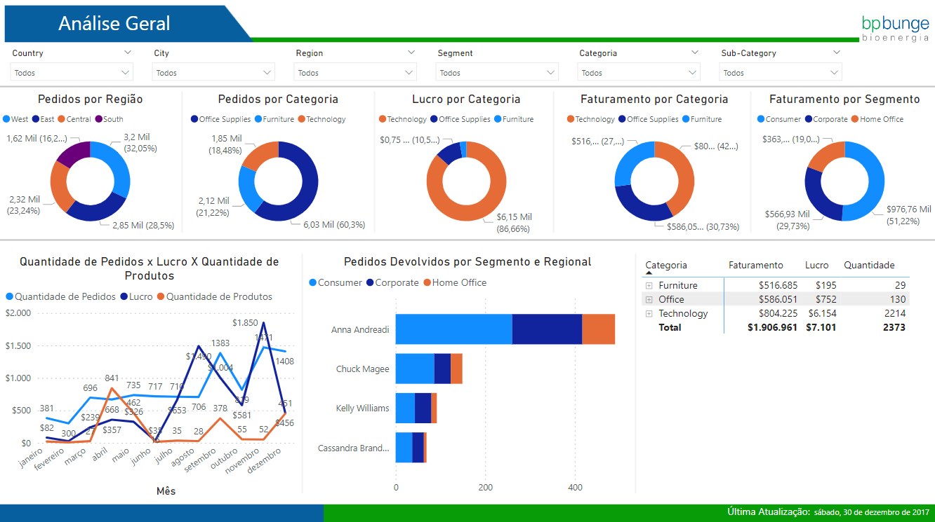

Slide 11
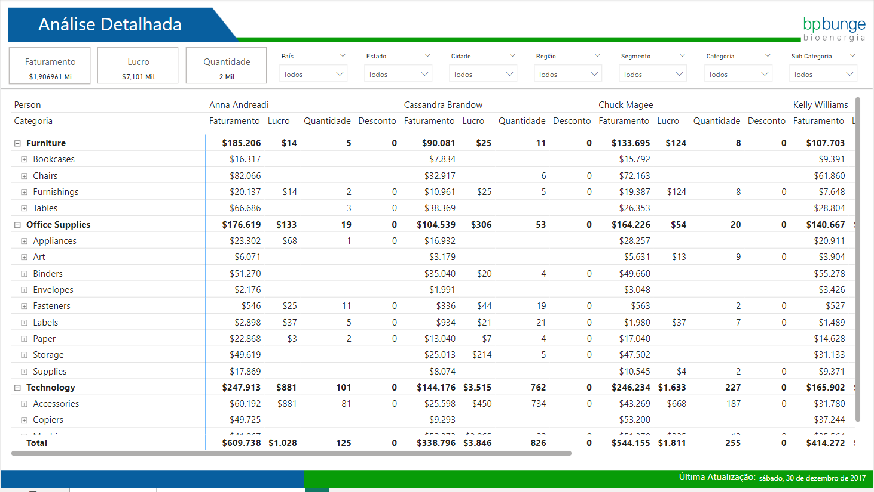

Slide 12
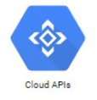
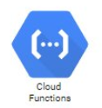
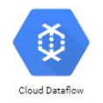
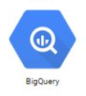

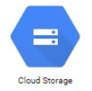


Esta arquitetura permite uma carga de dados automatizada, escalável e robusta utilizando os serviços do GCP. Cada componente é configurado para garantir segurança, eficiência e facilidade de gerenciamento, seguindo boas práticas recomendadas.
- Desenvolver pipeline usando Apache Beam.
- Implementar processamento dos dados JSON e carregamento no BigQuery.
- Usar templates para facilitar a execução e gerenciamento do pipeline.
- Carga de dados Json
- Crie datasets e tabelas com esquemas apropriados.
- Configure partições e clustering, se necessário.
- Implemente políticas de acesso e segurança.do pipeline.
- Consumir a API, processar os dados JSON e armazenar no Cloud Storage.
- Implementar lógica para chamadas de API seguras.
- Gerenciar autenticação e controle de erros.
- Configurar triggers para executar a função periodicamente (usando Cloud Scheduler).
- Configurar notificações no Cloud Storage para enviar eventos para o Pub/Sub quando novos arquivos forem adicionados.

